Slide 1
স্বাগতম

Slide 2
পরিচিতি
মোঃ কাউছার হোসেন
সহকারী শিক্ষক
করিম উল্যাহ উচ্চ বিদ্যালয়,
মাতুভুঞা, দাগনভুঞা, ফেনী।
kawcherhossen@gmail.com
বিষয়: বাংলাদেশ ও বিশ্বপরিচয়
শ্রেণি: সপ্তম
অধ্যায়: দশম
বাংলাদেশের সামাজিক সমস্যা।

Slide 3
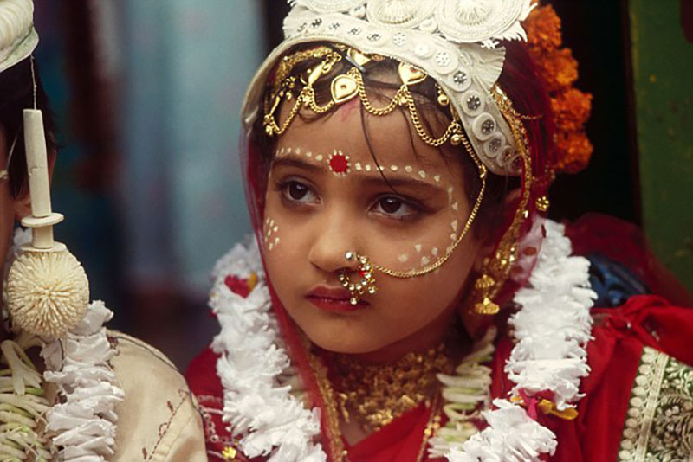
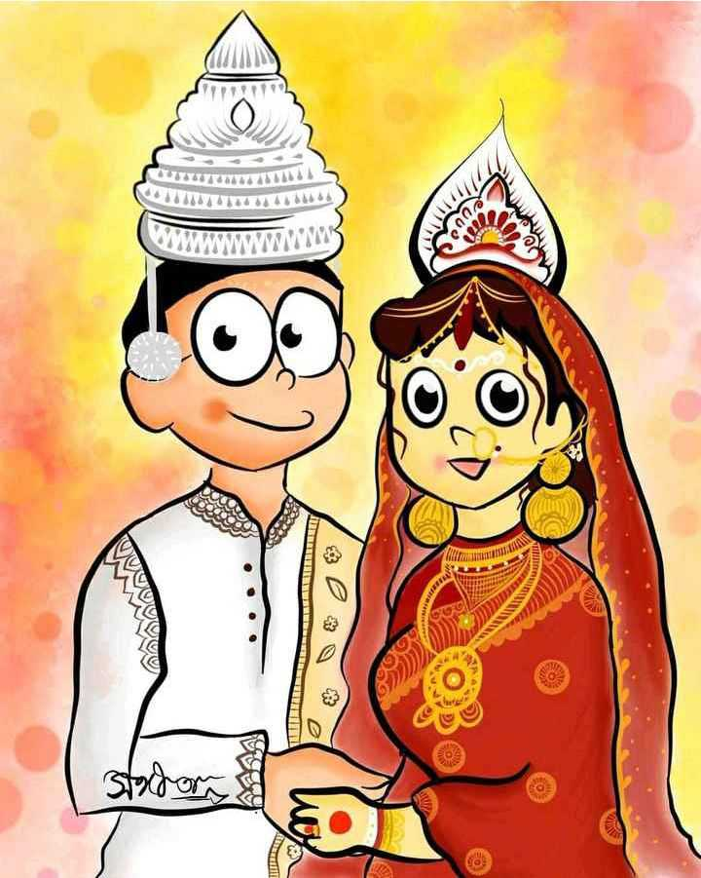
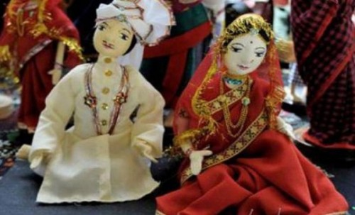
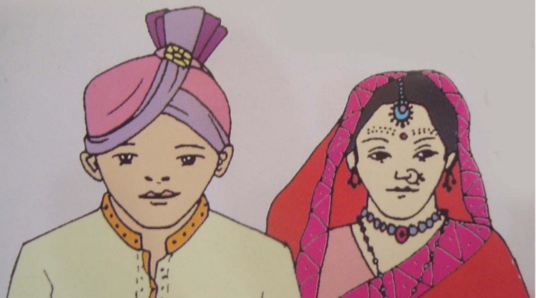
এই বয়সে বিয়ে দেওয়াকে কি বলে?
চিত্রে যাদের বিয়ে হচ্ছে তাঁরা কোন বয়সের?
চিত্রের ছবিগূলো লক্ষ্য কর
বাল্য বিবাহ
বালক ও বালিকা বয়সের
Page 3
Md. Kawcher Hossen, Assis't teacher. Karim Ullah High School.

Slide 4
আজকের পাঠ
বাল্য বিবাহ

Slide 5
শিখনফল
এ পাঠ শেষে শিক্ষার্থীরা-----
বাল্য বিবাহের ধরনা ব্যাখ্যা করতে পারবে;
বাল্য বিবাহের কারণগলো উল্লেখ করতে পারবে;
বাল্য বিবাহের প্রভাব, প্রতিরোধ ও আইন বিশ্লেষণ করতে পারবে।

Slide 6
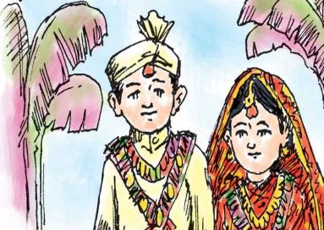
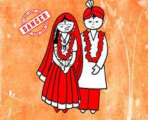
বাল্য বিবাহ
বাল্য বিবাহ বলতে বোঝায়, যে বিয়েতে বর ও কনে উভয়েই শিশু বা বর ও কনের মধ্যে যে কোনো একজন শিশু।
ছেলে মেয়েদের মধ্যে বাল্যাবস্থা বা কিশোরকালেও বিয়ের ঘটনা ঘটে বলে এ বিয়ে বাল্য বিবাহ নামে পরিচিত।
9/22/2018

Slide 7
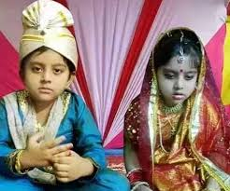
বাল্য বিবাহ নিরোধ আইন ১৯২৯ (The Child Marriage Restraint Act, 1929, ACT NO. XIX OF 1929 and Bangladesh officials approved child marriage prevention Act of 2014) অনুযায়ী, শিশু বলতে ১৮ বছরের কম বয়সী মেয়ে এবং ২১ বছরের কম বয়সের ছেলেকে বোঝায়।
সুতরাং যাদের মধ্যে বিয়ে হয় তাদের মধ্যে ছেলের বয়স ২১ বছরের কম এবং মেয়ের বয়স যদি ১৮ বছরের কম অর্থাৎ বিয়ের জন্য আইন অনুমোদিত বয়সের চেয়ে উভয়ই যদি কম বয়সী হয় তাহলে সে বিয়েকে বাল্য বিবাহ বলে। শুধু ছেলের বয়স ২১ বছরের কম বা শুধু মেয়ের বয়স ১৮ বছরের কম হলে সে বিয়েও “বাল্য বিবাহ” বলে গণ্য হবে।

Slide 8
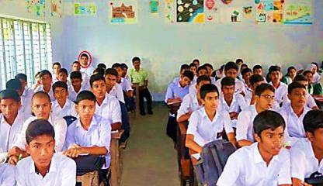
বাল্য বিবাহ নিরোধ আইন ১৯২৯ অনুযায়ী-
শিশু বলতে ১৮ বছরের কম বয়সী মেয়ে
এবং ২১ বছরের কম বয়সী ছেলেকে বোঝায়।
বিয়ের জন্য আইন অনুমোদিত বয়সের চেয়ে অর্থাৎ ছেলের বয়স ২১ বছরের কম এবং মেয়ের বয়স ১৮ বছরের কম হলে সে বিয়ে বাল্য বিবাহ ।
শুধু ছেলের বয়স ২১ বছরের কম বা শুধু মেয়ের বয়স ১৮ বছরের কম হলে সে বিয়েও বাল্য বিবাহ।

Slide 9
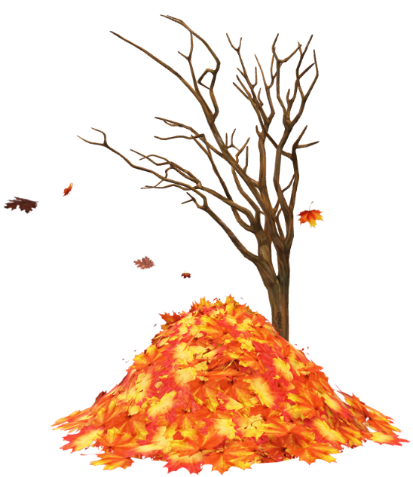
একক কাজঃ
বাল্য বিবাহ কাকে বলে ?
বাল্য বিবাহ নিরোধ আইন অনুযায়ী শিশু কারা?

Slide 10
আইনের প্রয়োগের অভাব
দারিদ্রতা
সামাজিক নিরাপত্তার অভাব
বাল্য বিবাহের কারণ
ইভটিজিং
শিক্ষার অভাব
যৌতুক
সচেতনতার অভাব
শখ পূরণ

Slide 11
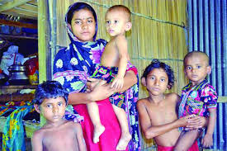
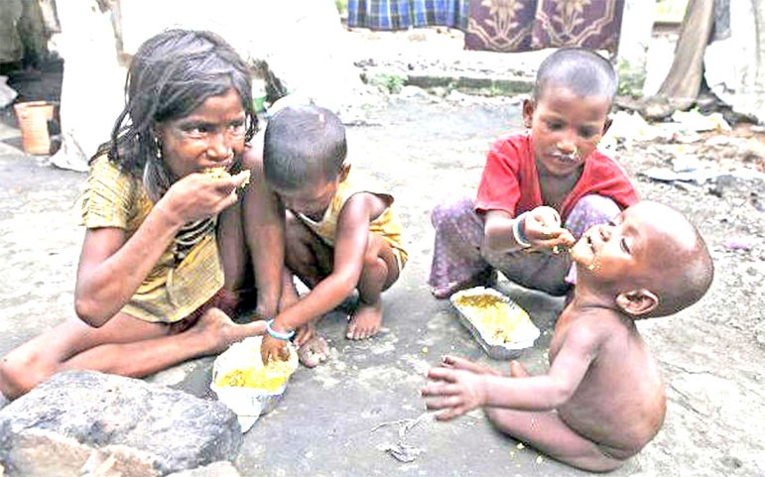
বাংলাদেশে বাল্য বিবাহের প্রধান কারণ হচ্ছে দারিদ্র। দরিদ্র পিতা তার কন্যা সন্তানের জীবনযাপনের ব্যয়ভার বহন করতে না পেরে মেয়েকে দ্রুত বিয়ে দেবার সিদ্ধান্ত গ্রহণ করে।

Slide 12
অনেক সময় সামাজিক নিরাপত্তার অভাবে বাল্য বিবাহের প্রবণতা দেখা যায়।

Slide 13
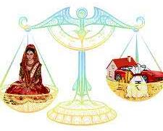
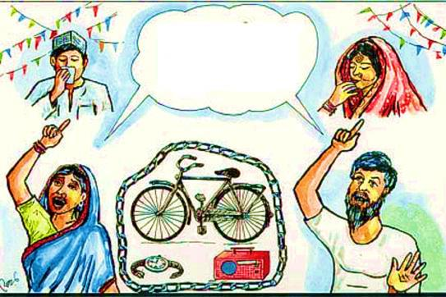
বাল্য বিবাহের আরেকটা কারণ হলো যৌতুক। যৌতুকের ক্ষেত্রে অনেক ছেলের বাবা কিশোরী কন্যাকে ঘরের বৌ হিসেবে গ্রহণ করে।
9/22/2018

Slide 14
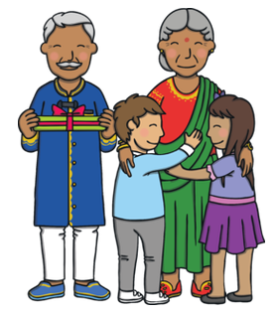
বাবা-মা ও দাদা দাদীর শখ বাল্য বিবাহের অন্যতম একটি কারণ
9/22/2018

Slide 15
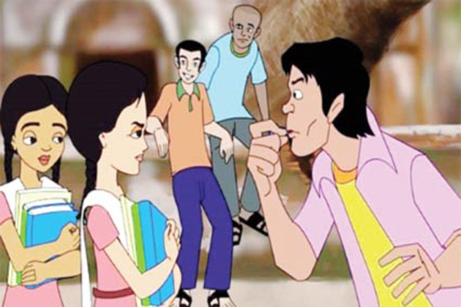
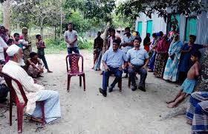
এছাড়াও ইভটিজিং, শিক্ষার অভাব, সচেতনতার অভাব ইত্যাদি কারণে বাল্য বিবাহ হয়।

Slide 16
বিবাহ বিচ্ছেদ
মায়ের পুষ্ঠিহীনতা
শিশুর পুষ্ঠিহীনতা
বাল্য বিবাহের প্রভাব
দাম্পত্য কলহ
মাতৃমৃত্যু
আত্যহত্যা
শিশুমৃত্যু
নারী নির্যাতন

Slide 17
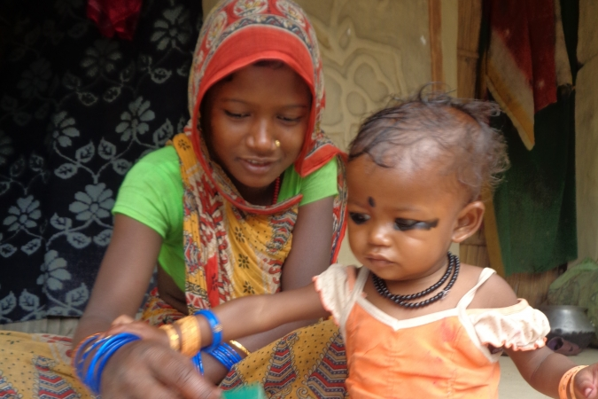
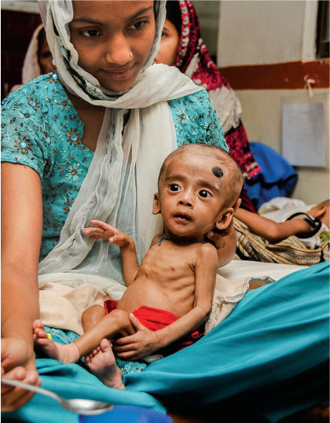
বাল্য বিবাহের ফলে কিশোরী মেয়েটি পুষ্টিহীনতার শিকার হয়ে দূর্বল ও পুষ্টিহীন শিশুর জন্ম দেয়

Slide 18
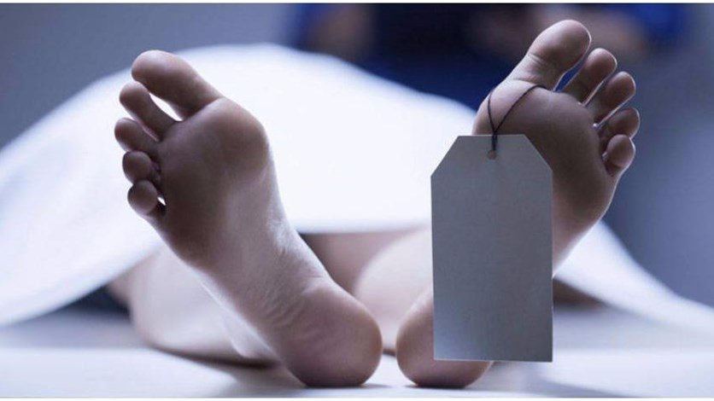
মাতৃমৃত্যু ও শিশুমৃত্যুর হার বৃদ্ধি পায়

Slide 19
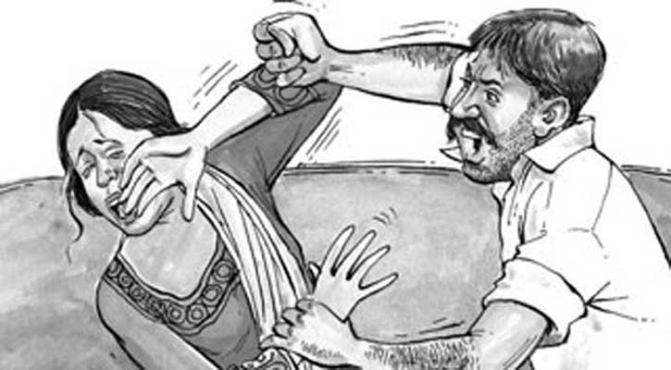
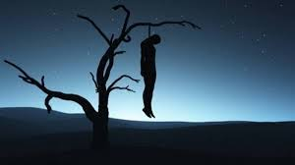
নারী নির্যাতন
আত্যহত্যা

Slide 20
দাম্পত্য কলহ
বিবাহ বিচ্ছেদ

Slide 21
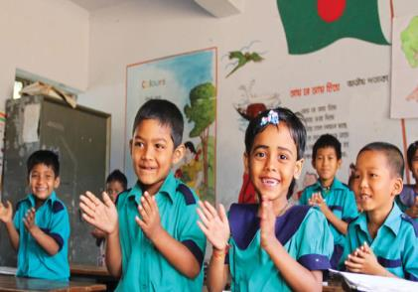
প্রতিরোধ
শিশু কিশোরদের উপযুক্ত শিক্ষায় শিক্ষিত করে গড়ে তোলা
সচেতন হবে এবং বাল্য বিবাহের কুফল সম্পর্কে ধারণা লাভ করবে।

Slide 22
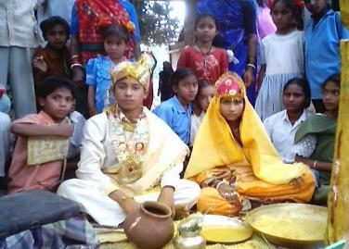
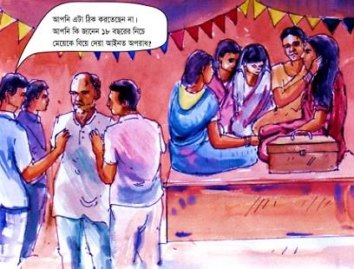
বাল্য বিবাহ শাস্তিযোগ্য অপরাধ
বাল্য বিবাহ প্রতিরোধে এগিয়ে আসতে হবে
মা বাবা সহ অভিভাবকদের সাথে খোলামেলা আলোচনা

Slide 23
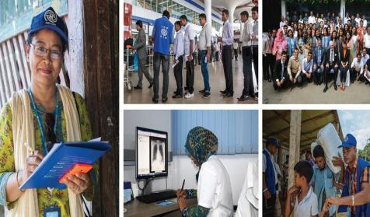
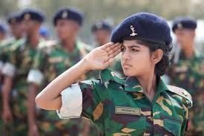
ছেলে-মেয়ে প্রত্যেককেই নিজের পায়ে দাঁড়াতে হবে
বিশেষ করে মেয়েদের এ বিষয়ে অধিক সচেতন হতে হবে
10/18/2021

Slide 24
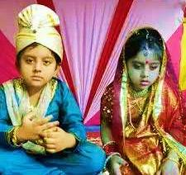
একটি আত্মনির্ভরশীল জাতি বাল্য বিবাহ প্রতিরোধে গুরুত্বপূর্ণ ভূমিকা পালন করবে।
10/18/2021
10/18/2021

Slide 25
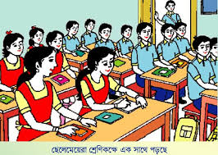
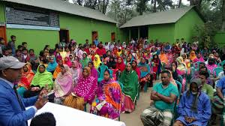
ছেলে মেয়ে উভয়কে শিক্ষিত করে তোলা
অভিভাবকদের সাথে মুক্ত আলোচনা করা
25

Slide 26
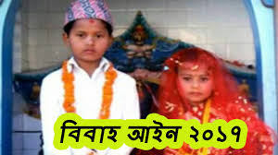
বাল্য বিবাহ ২০১৭ আইনের সঠিক বাস্তবায়ন ।
বাল্যবিবাহের শাস্তিসরুপ কারাদন্ড প্রদান
বাল্যবিবাহ প্রতিরোধে ভ্রাম্যমাণ আদালতে অর্থদন্ড
9/22/2018

Slide 27
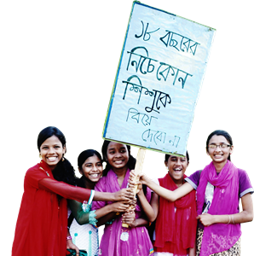
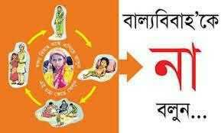
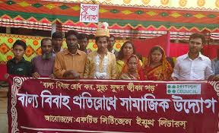
সামাজিক আন্দোলন

Slide 28
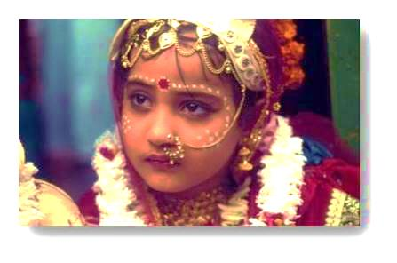
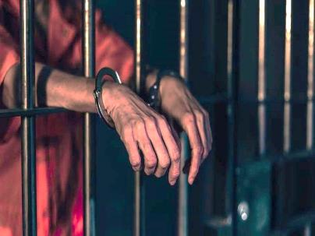
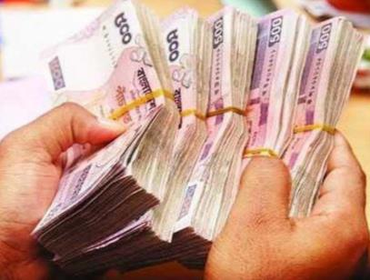
বাল্য বিবাহ নিরোধ আইন ২০১৭
কোন প্রাপ্তবয়স্ক ব্যক্তি এ অপরাধ করলে ০২ (দুই ) বৎসর কারাদণ্ড বা ১ ( এক ) লক্ষ টাকা অর্থদণ্ড বা উভয় দণ্ডে দণ্ডিত হবেন ।
০২ (দুই ) বৎসর কারাদণ্ড
১ ( এক ) লক্ষ টাকা অর্থদণ্ড
10/18/2021

Slide 29
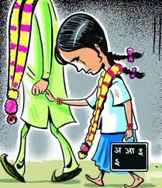
কোন অপ্রাপ্তবয়স্ক নারী বা পুরুষ এ অপরাধ করলে ০১ (এক) মাস কারাদণ্ড বা ৫০,০০০(পঞ্চাশ হাজার) টাকা জরিমানা বা উভয় দণ্ডে দণ্ডিত হবেন ।
০১ (এক) মাস কারাদণ্ড
৫০,০০০ (পঞ্চাশ হাজার) টাকা জরিমানা

Slide 30
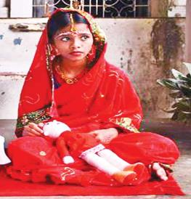
পিতা-মাতা, অভিভাবক বা অন্য কোনো ব্যক্তি বাল্য বিবাহের অনুষ্ঠান সম্পাদনা/পরিচালনা করলে সর্বোচ্চ ০২ (দুই) বৎসর কারাদণ্ড বা ৫০,০০০ (পঞ্চাশ হাজার) টাকা জরিমানা বা উভয় দণ্ডে দণ্ডিত হবেন ।
সর্বোচ্চ ০২ (দুই) বৎসর কারাদণ্ড
৫০,০০০ (পঞ্চাশ হাজার) টাকা জরিমানা

Slide 31
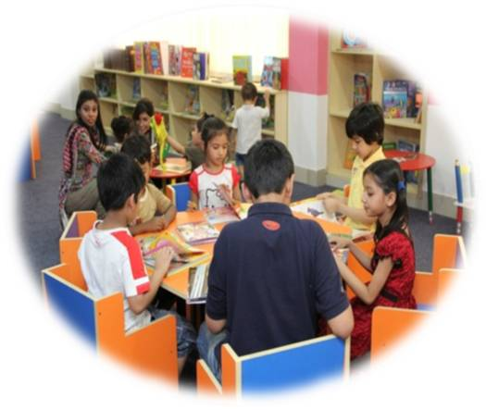
দলীয় কাজঃ
বাল্য বিবাহের পাঁচটি কারণ লিখ।
বাল্য বিবাহের পাঁচটি প্রভাব লিখ ।

Slide 32
মূল্যায়ন
১) বাল্য বিবাহ নিরোধ আইন প্রণীত হয় কত সালে?
ক. ১৯২৭ সালে খ. ১৯২৮ সালে
গ. ১৯২৯ সালে ঘ. ১৯৩০ সালে
২) বাল্য বিবাহ নিরোধ আইন অনুযায়ী ছেলেদের বিয়ের বয়স কত ?
ক. ১৮ বছর খ. ২১ বছর
গ. ২৩ বছর ঘ. ২৫ বছর

Slide 33
৩) নিচের কোনটি বাল্য বিবাহের প্রধান কারণ?
ক. দারিদ্রতা খ. পরনির্ভরশীলতা
গ. নিরক্ষরতা ঘ. শখ পূরণ
৪) নিচের কোনটি বাল্যবিবাহের প্রভাব?
ক. শিশুর পুষ্ঠিহীনতা খ. মাতৃমৃত্যু
গ. আত্যহত্যা ঘ. সবগুলো

Slide 34
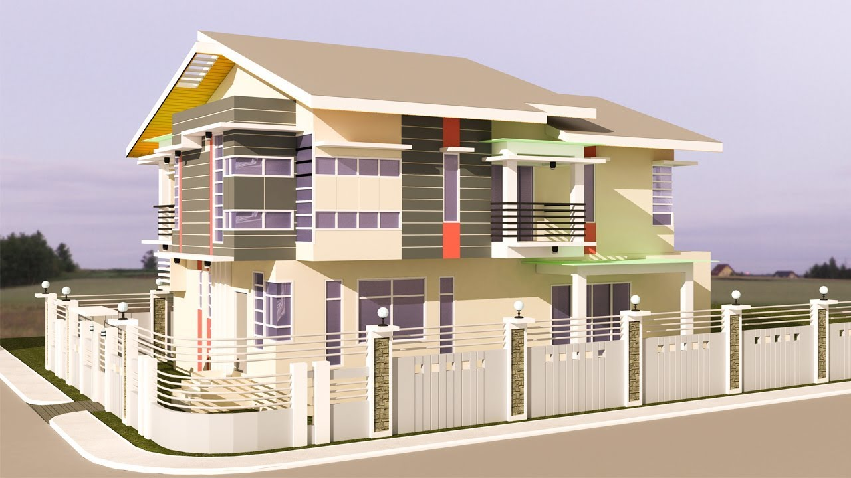
বাড়ীর কাজঃ
বাল্য বিবাহ প্রতিরোধে কি কি করা যেতে পারে? ব্যাখ্যা কর।

Slide 35
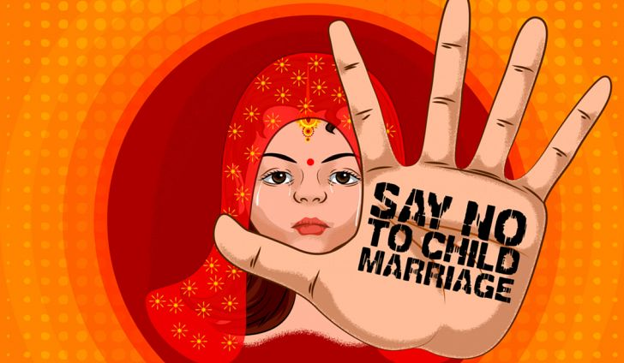
ধন্যবাদ
আল্লাহ হাফেজ

